Slide 1


Slide 2
INTEGRANTES
Cesar de Sousa Lima
Eduardo Marcusso dos Santos
Guilherme Souza Anastácio
Lucas Landim Oliver Rodrigues
Lucas Xavier Pereira
Tamirez Sousa Melo

Slide 3
QUEM SOMOS ?
Somos uma empresa tecnológica voltada para o setor agropecuário.
Temos uma proposta de irrigação por monitoramento que visa a economia de recursos hídricos e perdas de safra.

Slide 4
NOSSA PROPOSTA
Tecnologia de irrigação por monitoramento.
Entender os dados de consumo e as formas de utilização.
Medidas de economia de água tornou-se fundamental.
Mitigar o desperdício e reduzir as despesas com água.

Slide 5
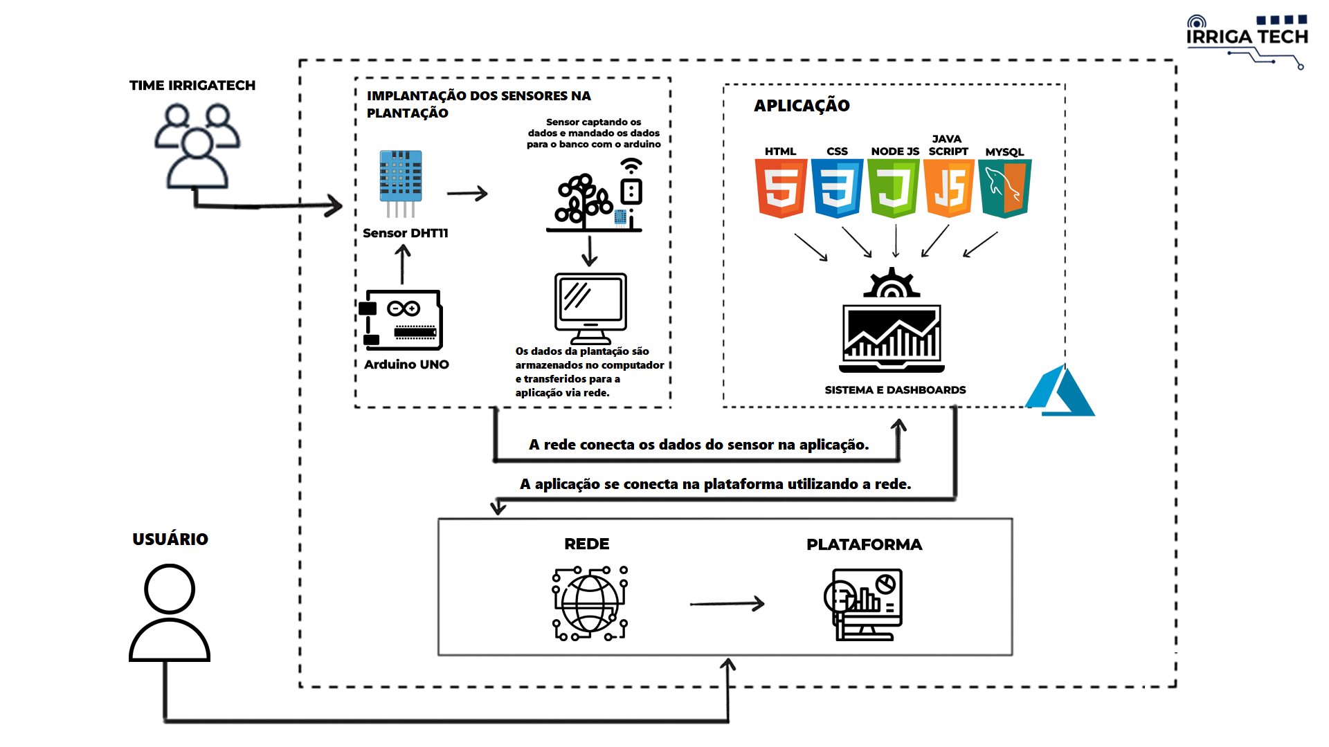
VISÃO DE NEGÓCIO

Slide 6
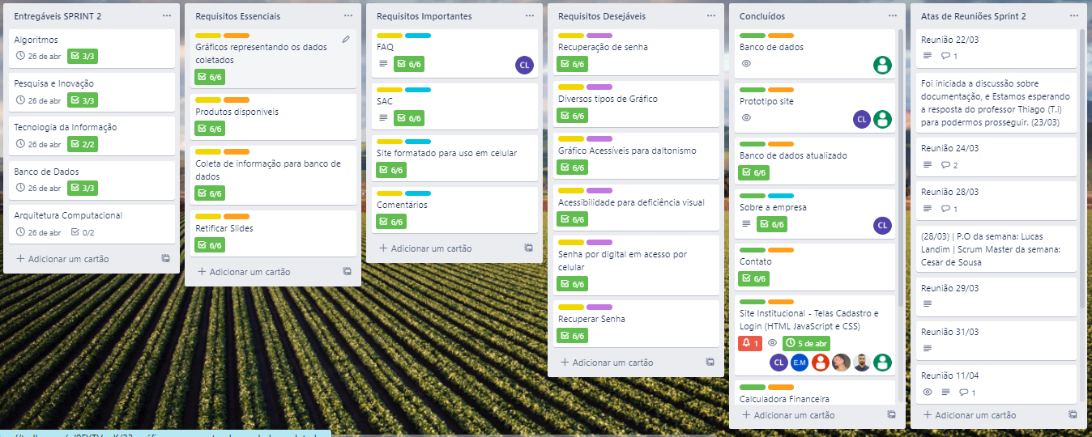
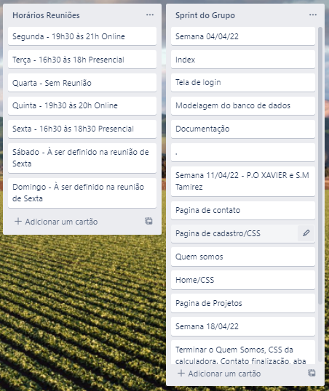

FERRAMENTA DE GESTÃO
https://bit.ly/3q2ngQO

Slide 7

SITE INSTITUCIONAL
Protótipo do site.

Slide 8





DASHBOARD

Slide 9
ANALYTICS

Slide 10
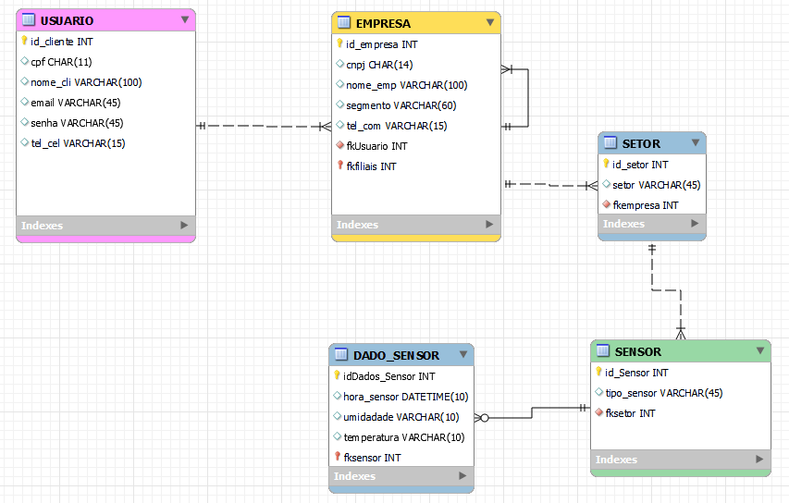

TABELA E MODELAGEM

Slide 11
CONCLUSÃO
Dessa forma entende-se que a IrrigaTech com base no segmento de mercado e contexto, acredita-se que com as soluções apresentadas haveria uma melhora desse problema, levando em consideração os dados coletados ate o momento.
Portanto é preciso que nos demais passos do projeto, a criação do sistema, implantação de testes e a entrega, seja continuamente testado e comprovado esses fatores para detecção da eficiência nos quesitos de recursos hídricos e de perda das safras.

